Slide 1
Непрерывная образовательная деятельность «НАЙДЕМ ЦВЕТА ДЛЯ СВЕТОФОРА»
Задачи:
Обобщить знания детей о правилах дорожного движения и пешеходов; понимать значение красного, зеленого, желтого сигналов светофора.
Развивать способность практически применять полученные знания на практике, с помощью игровых заданий. Развивать речь детей. Развивать глазомер, мелкую моторику, чувство формы и цвета.
Вызвать положительные эмоции, воспитывать дружеские качества, умение взаимодействовать с партнером по игре.

Slide 2
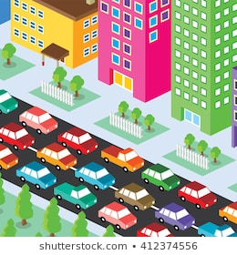
видео

Slide 3
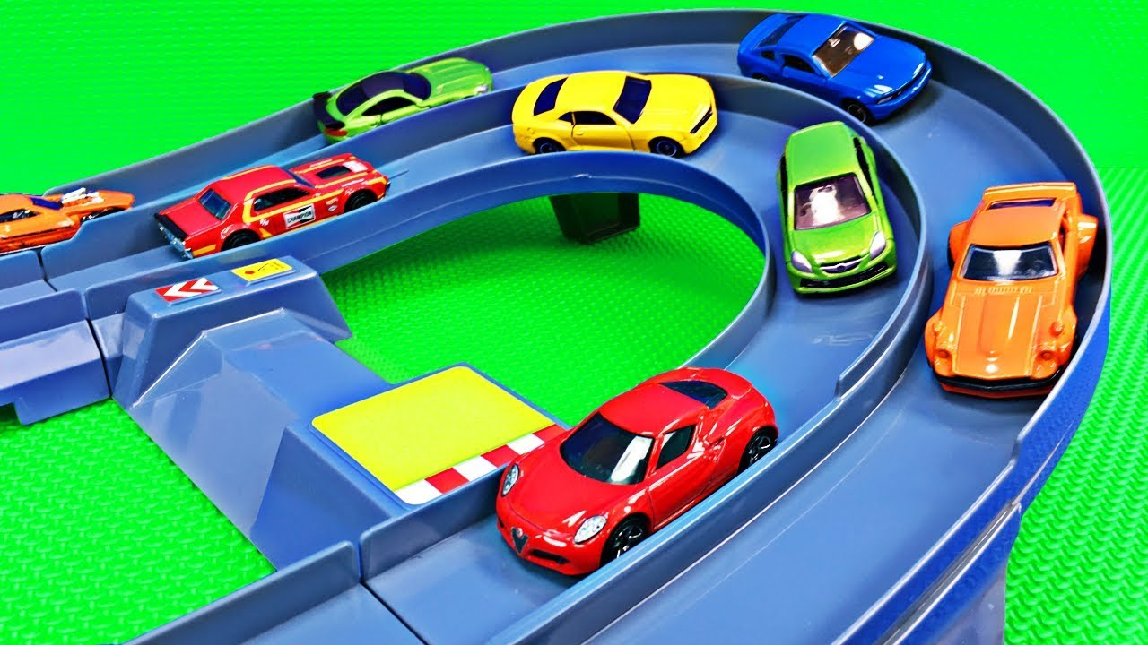
музыка

Slide 4
Задание 1. «Собери дорожный знак»
Остановка автобус
Пешеходный переход
Осторожно
дети
больница
Велосипедная дорожка

Slide 5
